Slide 1
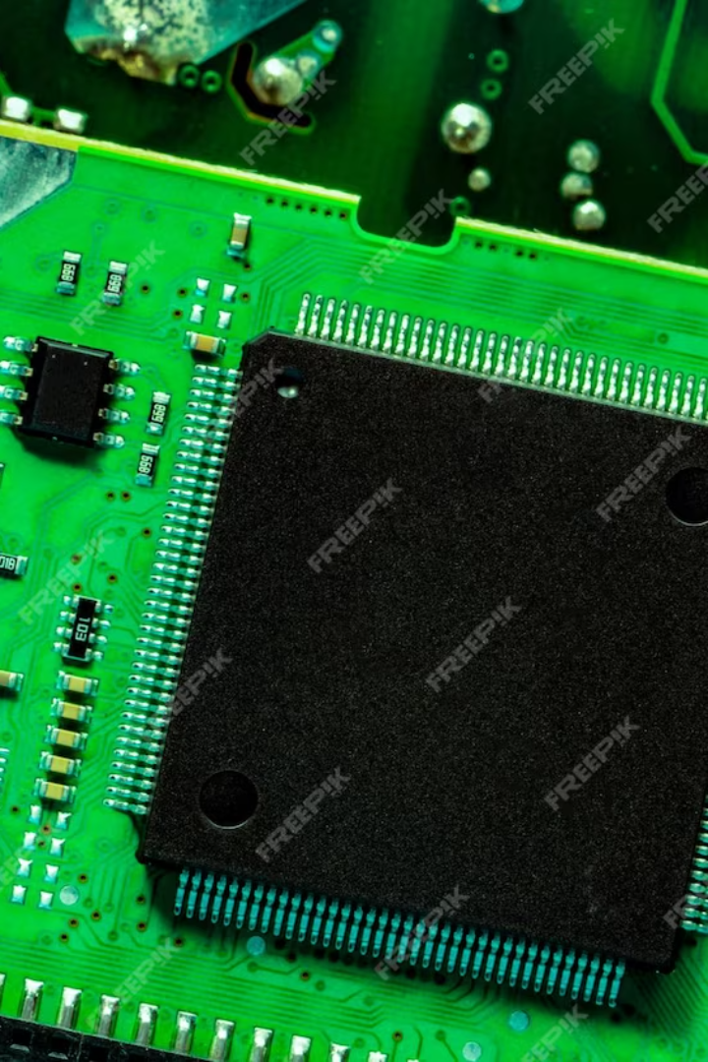

Arquitetura da Placa Mãe
Bem-vindos à nossa aula sobre arquitetura da placa mãe!
Aqui, iremos explorar todos os aspectos importantes sobre a estrutura dessa peça central em um computador.
Matheus Rosa

Slide 2
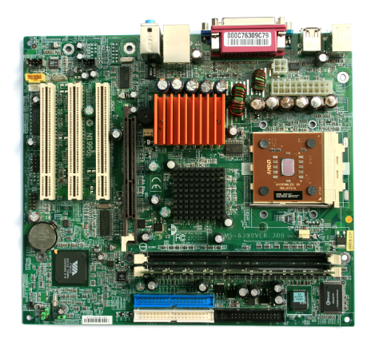
Introdução
Responsável por conectar e coordenar todos os outros componentes, como CPU, RAM, GPU e dispositivos de armazenamento.
Determina a compatibilidade do hardware, o desempenho e a capacidade de expansão de um sistema.
Entender a arquitetura da placa-mãe, possibilita solucionar problemas comuns, realizar atualizações e personalizar computadores de acordo com as necessidades dos usuários.
Importante para qualquer pessoa interessada em construir ou consertar computadores, bem como para aqueles que desejam melhorar o desempenho de suas máquinas.

Slide 3
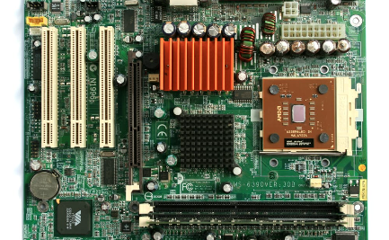
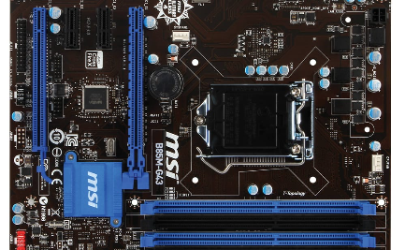
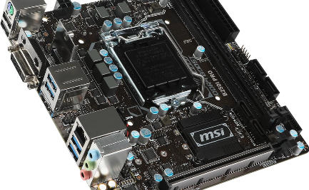
Modelos
ATX
Micro-ATX
Mini-ITX
A placa mãe ATX é uma das mais populares no mercado. Ela oferece um bom equilíbrio entre tamanho e recursos, adequada para a maioria das necessidades.
A placa mãe Micro-ATX é menor do que a ATX, mas ainda oferece recursos suficientes para a maioria dos computadores. É uma opção compacta e econômica.
A placa mãe Mini-ITX é a menor das três opções. Ela é ideal para sistemas compactos e de baixo consumo de energia, como HTPCs e PCs de jogos portáteis.

Slide 4
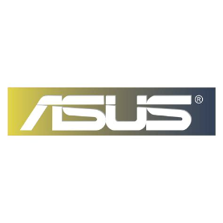

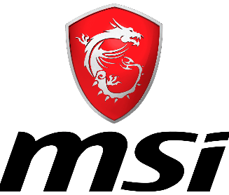
Marcas
A ASUS é uma das principais marcas de placas-mãe do mercado. Suas placas são conhecidas por sua confiabilidade, desempenho e recursos avançados, como suporte a overclock e conectividade de alta velocidade.
A Gigabyte é outra marca popular de placas-mãe. Suas placas são reconhecidas pela qualidade de construção, durabilidade e recursos de overclocking. Elas também oferecem uma ampla variedade de opções para atender às necessidades dos usuários.
A MSI é conhecida por suas placas-mãe voltadas para jogos. Elas oferecem recursos avançados de áudio e rede, suporte a múltiplas placas de vídeo, iluminação RGB personalizável e soluções térmicas eficientes para garantir o desempenho máximo durante as sessões de jogos intensas.

Slide 5
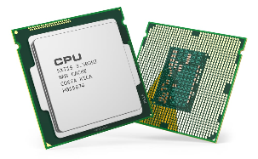
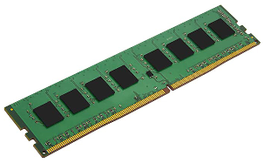
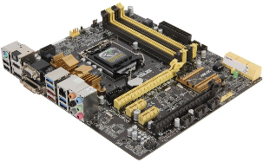
Principais Componentes
CPU
RAM
Slots de Expansão
É responsável por executar instruções e realizar cálculos e controla todos os outros componentes e processos do sistema.
É onde o computador armazena temporariamente as informações que está usando.
Os slots de expansão permitem que você adicione vários periféricos, como placas de som e placas de vídeo, na sua placa mãe.

Slide 6
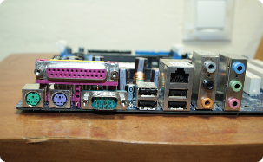
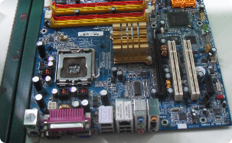
Principais Componentes [2]
Conectores
Socket do Processador
BIOS / UEFI
Entradas como USB, SATA, Ethernet que permitem que você conecte dispositivos como discos rígidos e discos de estado sólido (SSD), mouse, fone de ouvido etc.
Este é o encaixe do processador, que é a peça central do computador. O Socket varia entre diferentes modelos e marcas de placa mãe.
A BIOS é um firmware que controla a inicialização do sistema e se comunica com os componentes de hardware.

Slide 7
Problemas e Soluções Comuns
Placa Mãe não Liga
Verifique todas as conexões da sua placa mãe, incluindo a fonte de alimentação e os cabos de energia. Manutenção preventiva periódica também pode ajudar a evitar esse problema.
Caps Lock Piscando
Verificar os módulos RAM é uma opção para corrigir esse erro. Tente retirar a memória e limpá-la, e talvez instale-a novamente.
Computador Não Encontra o Sistema Operacional
Às vezes, o computador pode ter problemas para encontrar o sistema operacional. Isso pode acontecer se o disco rígido estiver com defeito ou a unidade de armazenamento estiver desconectada.

Slide 8
Dúvidas e discussão
A placa mãe é um dos componentes mais importante do computador. Há muitos modelos e marcas variedade de configurações e variações. Além disso, manutenção preventiva regular pode ajudar a prolongar sua vida útil e garantir o desempenho ideal.
Escolha bem sua placa mãe. Se você não se sentir confortável fazendo isso, use uma assistência técnica confiável.

Slide 9
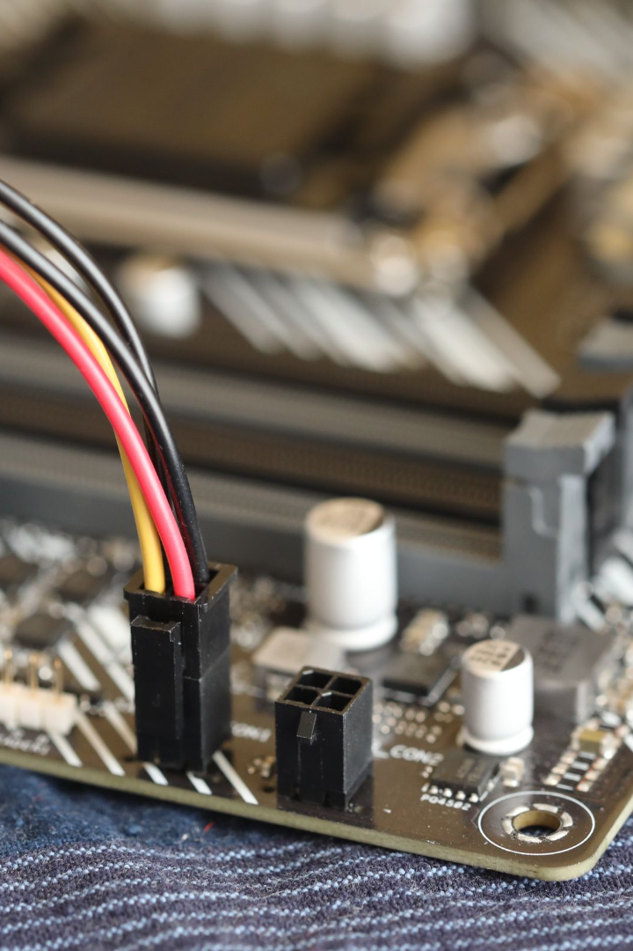
Fonte de alimentação
Bem-vindos à nossa aula sobre fonte de alimentação!
Aqui, iremos explorar todos os aspectos importantes sobre esse componente em um computador.
Matheus Rosa

Slide 10
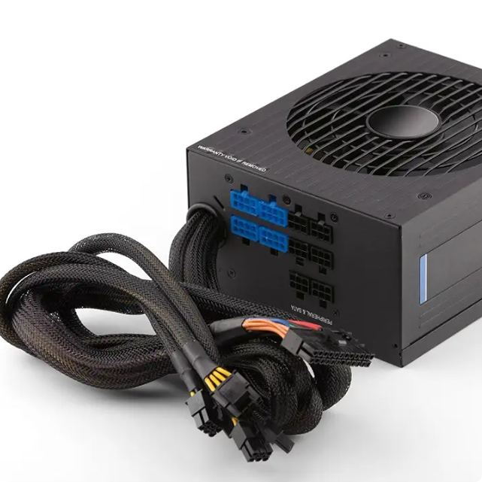
Introdução
Responsável por
Uma boa fonte de alimentação é essencial para garantir o funcionamento adequado de todo o computador. Problemas em uma fonte de alimentação podem levar a danos em outros componentes do sistema e até mesmo à perda de dados importantes.

Slide 11
Tipos de Fonte de Alimentação
ATX
ATX12V
Modelo padrão para a maioria dos computadores desktop. Geralmente oferece uma boa combinação de potência e eficiência.
Versão atualizada do padrão ATX, que inclui suporte para processadores mais potentes e mais eficiência energética.
EPS
SFX
Projetado para sistemas de servidores, o padrão EPS oferece alta potência e eficiência.
Modelo mais compacto, geralmente usado em computadores de formato pequeno ou em sistemas de entretenimento.

Slide 12
Testes de Funcionamento
Teste de Tensão de Saída com Multímetro
Teste de Carga
Um teste simples e eficaz para verificar se a fonte de alimentação está fornecendo as tensões adequadas para os componentes do computador.
Um teste mais avançado que verifica como a fonte de alimentação se comporta sob cargas variadas. É importante para garantir que a fonte de alimentação é capaz de lidar com a demanda do sistema.
Teste de Ruído
Teste de Temperatura
Um teste que verifica a temperatura da fonte de alimentação em diferentes cargas. Altas temperaturas podem levar a problemas de estabilidade e até mesmo a falhas no sistema.
Um teste que verifica a quantidade de ruído elétrico gerado pela fonte de alimentação. Altos níveis de ruído podem causar problemas nos componentes do sistema.

Slide 13

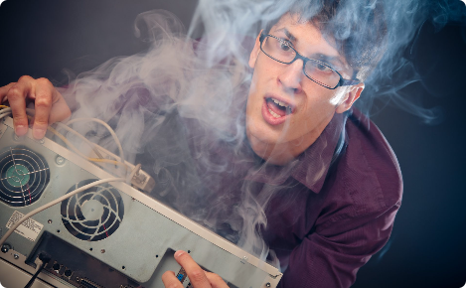
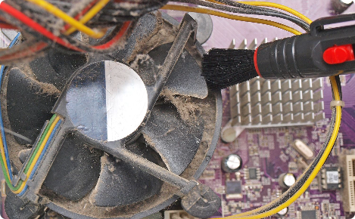
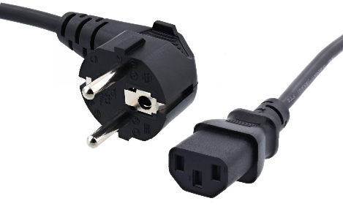
Principais Problemas e Soluções
Desligamentos Inesperados
Superaquecimento
Ruídos Anormais
Substituição de Cabos Defeituosos
Podem ser causados por problemas na fonte de alimentação, como falhas em componentes importantes ou superaquecimento.
É causado por uma fonte de alimentação incapaz de lidar com as demandas do sistema. A solução pode ser uma fonte de alimentação mais potente ou melhor ventilação do gabinete.
Podem ser causados por fios soltos e peças deslocadas na fonte de alimentação, ou falhas em ventiladores internos. A solução pode ser uma limpeza completa do sistema ou a substituição da fonte de alimentação.
É uma solução simples para problemas relacionados à conectividade e energia inadequada para certos componentes.

Slide 14
Dúvidas e discussão
Analisar a capacidade da fonte de alimentação em relação à demanda do seu sistema é crucial para garantir um sistema estável e funcionando corretamente.
Escolha bem sua fonte de alimentação. Se você não se sentir confortável fazendo isso, use uma assistência técnica confiável.

Slide 15
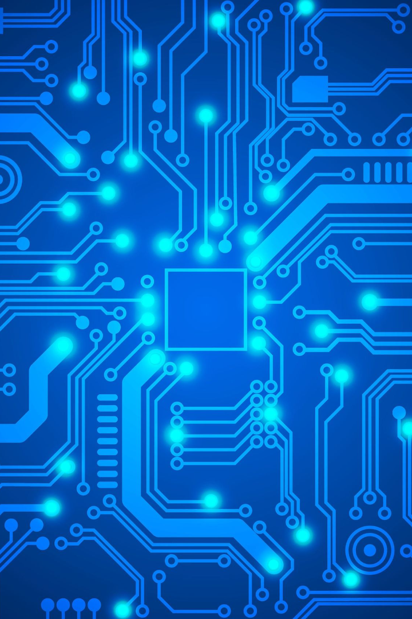
Barramento e Interface
Bem-vindos à nossa aula sobre barramento e interface!
Aqui, iremos explorar todos os aspectos importantes sobre esses componentes em um computador.
Matheus Rosa

Slide 16
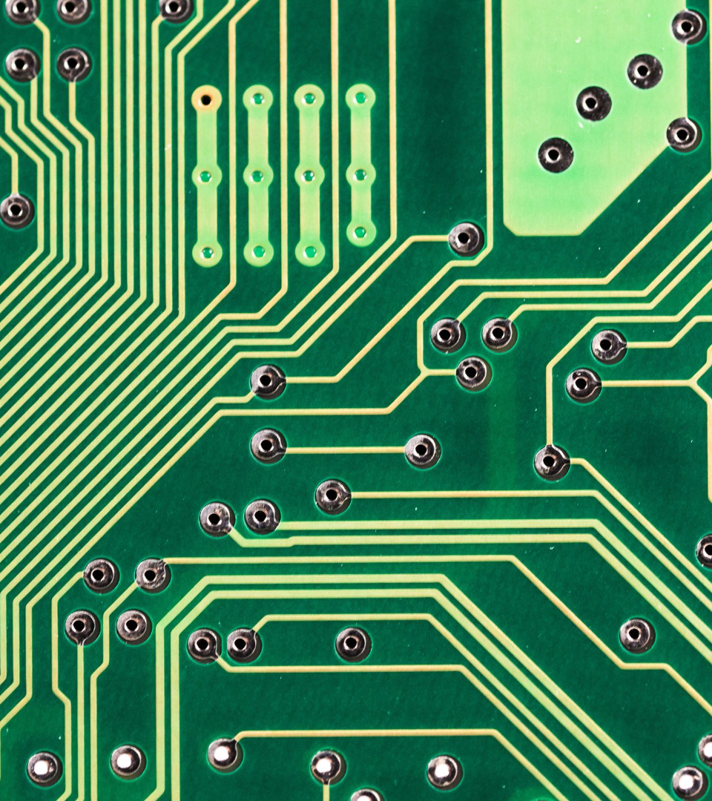
Introdução
Conjunto de linhas de comunicação que permitem a interligação e transmissão de dados entre dispositivos, como a CPU, a memória e outros periféricos.
Possuem três funções, comunicação de dados bidirecional, comunicação de endereços de memória e comunicação de controle.

Slide 17
Barramento x Interface
Barramento
Interface
O barramento é uma via de comunicação compartilhada, permitindo a conexão de vários dispositivos.
Funciona como uma "estrada" de comunicação, permitindo que a CPU, a memória, a GPU e outros dispositivos troquem informações.
A interface é um padrão de comunicação que define como um dispositivo se conecta a um sistema maior, como um computador.
Ela inclui o conector físico, bem como os protocolos de comunicação que permitem que dispositivos se comuniquem.
Interfaces são usadas para conectar dispositivos externos, como periféricos, discos rígidos, monitores e muito mais ao computador.

Slide 18
Características
Largura de Banda
Velocidade de Comunicação
Protocolos de Comunicação
Capacidade de um barramento ou interface transmitir dados em um determinado período de tempo. É medida em bits por segundo (bps) ou megabits por segundo (Mbps)
Taxa de transferência real de dados em um barramento ou interface. Geralmente, a velocidade é um subconjunto da largura de banda, pois leva em consideração fatores como a eficiência do protocolo de comunicação
Os protocolos de comunicação são conjuntos de regras que definem como os dispositivos se comunicam entre si. Eles determinam como os dados são formatados, transmitidos, recebidos e interpretados.

Slide 19
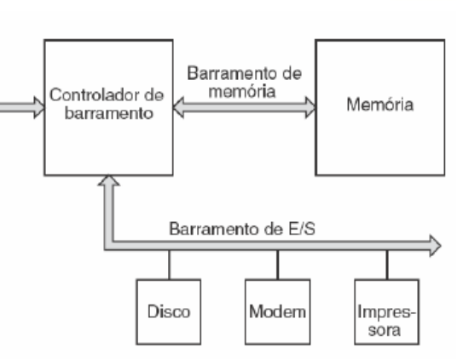
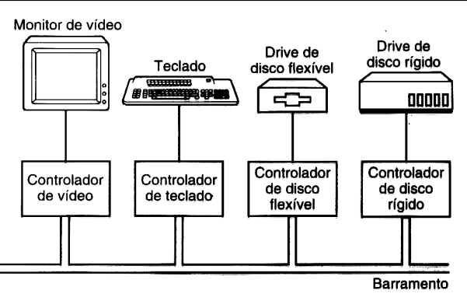
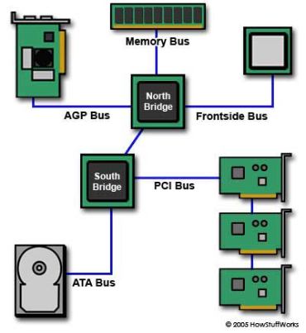
Tipos de Barramento
Barramento do Sistema (FSB)
Barramento de Memória (RAM)
Barramento de E/S
O barramento do sistema é responsável por conectar a CPU com os demais componentes do computador.
O barramento de memória é utilizado para o acesso e transferência de dados entre a memória RAM e outros componentes.
O barramento de entrada e saída permite a comunicação entre a CPU e os dispositivos periféricos conectados ao computador.

Slide 20
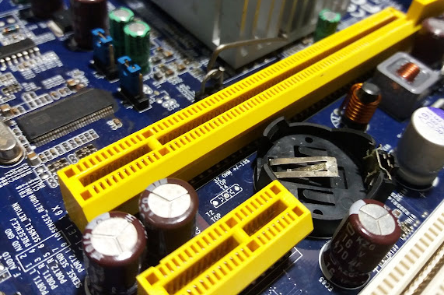
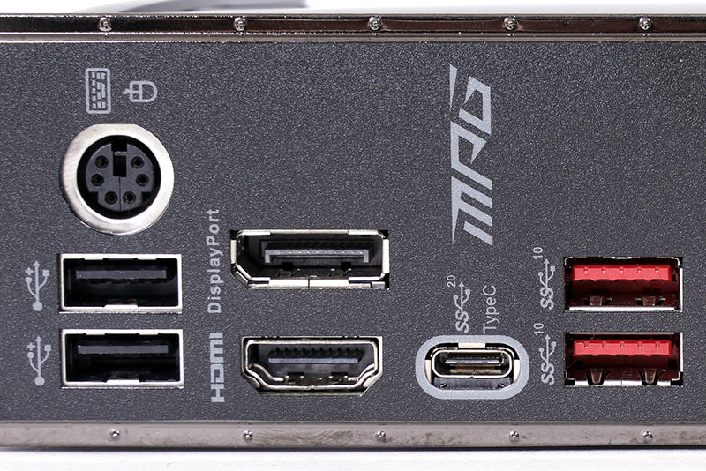
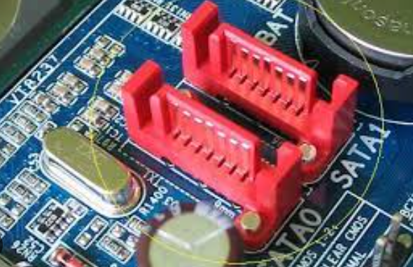
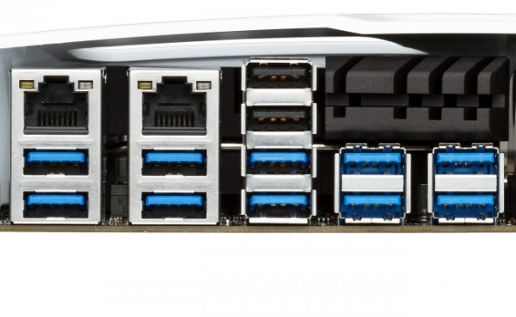
Tipos de Interfaces
USB
HDMI
SATA
PCIe
O Universal Serial Bus permite a conexão de dispositivos periféricos, oferecendo rapidez e versatilidade.
O High-Definition Multimedia Interface transmite sinais de áudio e vídeo entre dispositivos com alta qualidade.
O Serial ATA permite a conexão de dispositivos de armazenamento, como discos rígidos e SSDs, com alta velocidade de transferência de dados.
O Peripheral Component Interconnect Express é um barramento de alta velocidade utilizado principalmente para placas de expansão.

Slide 21
Compatibilidade
1
Interoperabilidade
É essencial que o barramento e a interface sejam compatíveis para garantir o funcionamento adequado dos dispositivos.
2
Padrões de Conexão
Cada tipo de barramento possui suas especificações de conexão, que devem ser observadas para garantir a compatibilidade.

Slide 22
Dúvidas e discussão
Conhecimento sobre barramentos e interfaces é essencial na compreensão da arquitetura e conectividade dos sistemas de computadores.
Permite tomar decisões informadas sobre hardware e resolver problemas de forma eficaz, melhorando desempenho e confiabilidade de seus sistemas.

